Slide 1
我国能源形势与低碳发展路径
宋忠奎 秘书长
中国节能协会
中国热泵产业联盟

Slide 2
1、我国的能源形势 2、低碳发展途径 3、空气源热泵在采暖中的应用

Slide 3
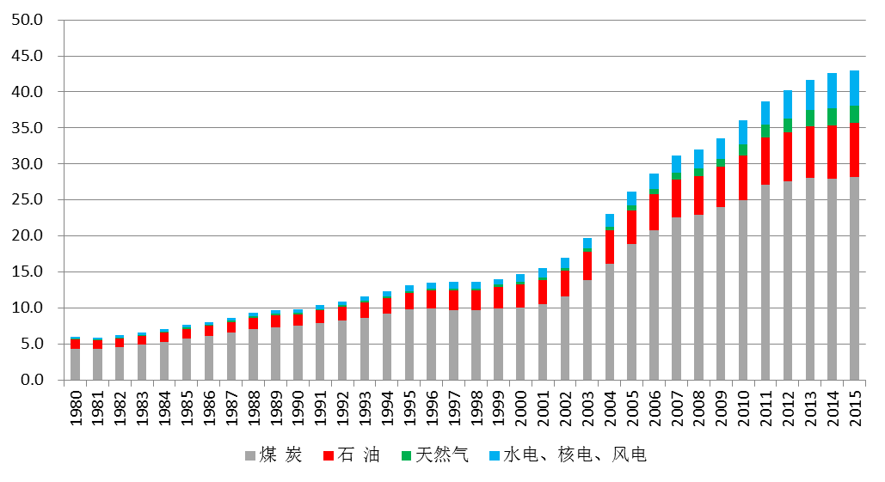
1、我国的能源形势 我国能源消费总量大，增速快，但人均资源储量少 2000～2015年，年均增加1.89亿吨标准煤，年均增长7.4% “十二五”时期，年均增加1.39亿吨标准煤，年均增长3.6%

Slide 4
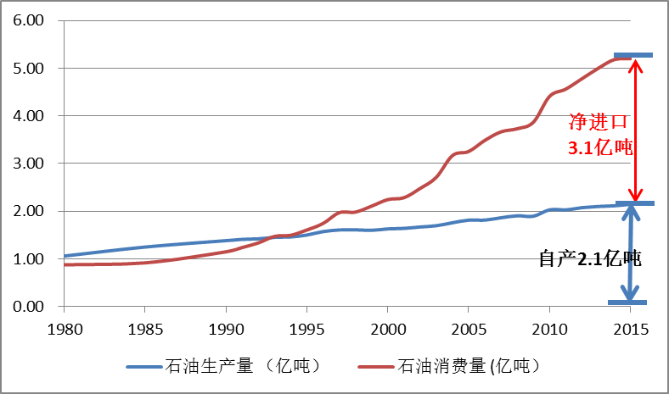
1、我国的能源形势 2015年石油对外依存度接近60%

Slide 5
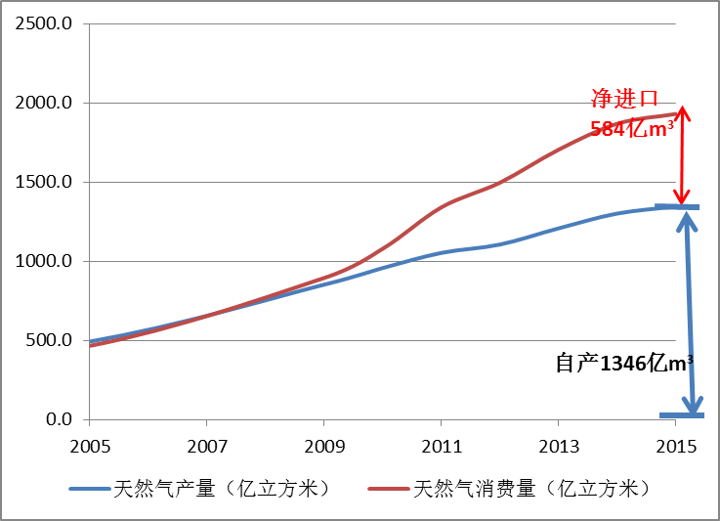
1、我国的能源形势 2015年天然气对外依存度30%

Slide 6
1、我国的能源形势 煤炭由净出口转为净进口 中国2014年净进口煤炭2.86亿吨，是世界第一大煤炭进口国

Slide 7
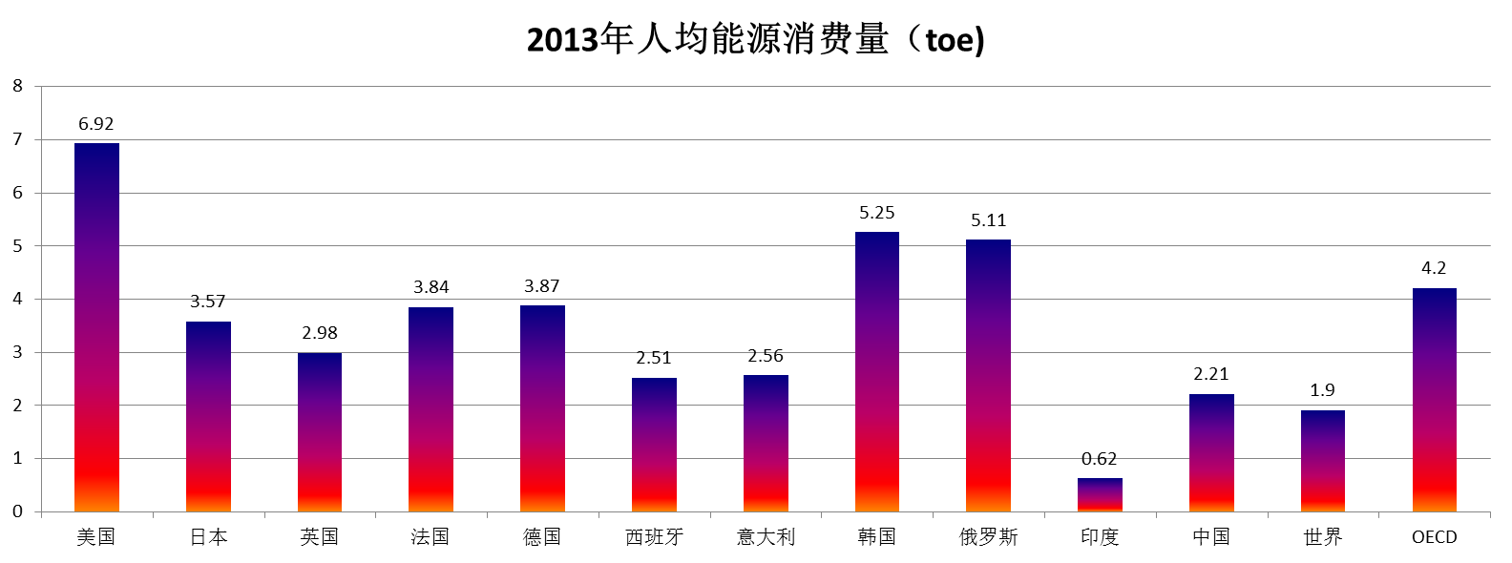
1、我国的能源形势 人均能源消费已超过世界平均水平 我国人均能源消费已超过世界人均水平16% 只有OECD平均水平的52%

Slide 8
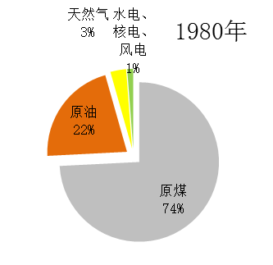
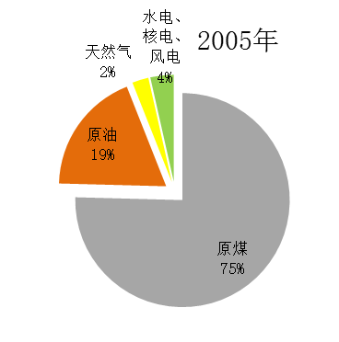
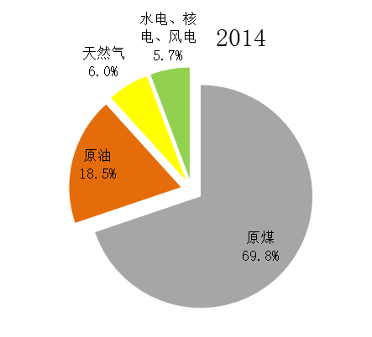
1、我国的能源形势 以煤为主的能源消费结构

Slide 9
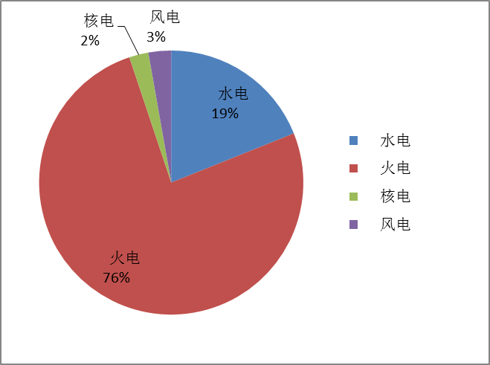
1、我国的能源形势 以煤为主的发电结构

Slide 10
1、我国的能源形势 能源环境问题日趋严峻，生态环境承载力已经接近极限 雾霾：2013年以来，发生的大面积发生雾霾天气，每次受影响面积约占国土面积的四分之一，受影响人口约六亿人 雾霾天气影响范围广，持续时间长，污染物浓度高，严重影响人民身体健康和生产生活。 酸雨：酸雨区约占国土面积12.9%

Slide 11
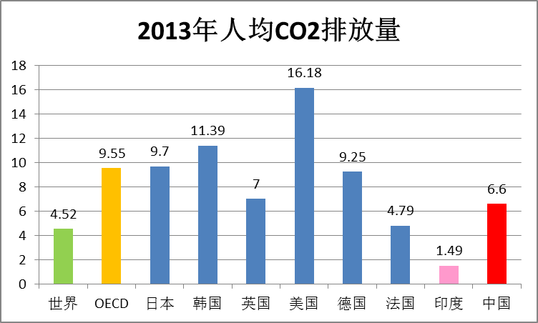
1、我国的能源形势 应对气候变化压力加大 全球新增温室气体排放比重高 人均排放已经超过世界平均水平 作为最大的发展中国家，已经没有无约束排放的空间了

Slide 12
2、低碳发展途径
发达国家的途径
发展可再生能源
大幅度提高能源效率
进一步调整能源结构，去煤
发展核能
CCS ，目前的技术需要增大10~15%的能源消耗
从目前的油气型能源结构调整为低碳型，大幅度减少化石能源的使用

Slide 13
2、低碳发展途径 “十三五”经济社会发展规划纲要 五大发展理念：创新、协调、绿色、开放、共享 绿色：是永续发展的必要条件和人民对美好生活追求的重要体现。 必须坚持节约资源和保护环境的基本国策，坚持可持续发展，坚定走生产发展、生活富裕、生态良好的文明发展道路，加快建设资源节约型、环境友好型社会，形成人与自然和谐发展现代化建设新格局，推进美丽中国建设，为全球生态安全作出新贡献

Slide 14
2、低碳发展途径 我国政府已经批准巴黎协定 全球2050年之前碳排放总量下降到150亿吨/年 我国现在碳排放总量已超过100亿吨/年 到2050年我国可以得到的碳排放额度很难超过35亿吨/年 如何在33年之后，使我国碳排放总量下降三分之二？

Slide 15
2、低碳发展途径 节约能源，提高能源利用效率 由“煤炭”时代向“油气”时代过渡 目前天然气占我国能源总量5%，发达国家为30%~40% 我国目前天然气对外依存度30%，进一步加大天然气比例只能加大进口 由目前的“煤炭能源”转向“天然气能源”需要巨额基础设施投资 我国目前在燃煤的清洁高效利用领域的技术处世界领先水平 用10~15年时间建成“油气能源”，然后再用15~20年时间向低碳能源转型？ 集中人力物力，直接向低碳能源转型 弯道超车，与发达国家同步进入低碳和零碳能源时代 变我国“缺气少油”的不利条件为促进可再生能源发展的有利条件 延缓煤炭时代，完成城镇化“楼、路、桥、坝、能”高能耗基础设施建设任务 避免“油气能源”基础设施的重复建设和重复投资

Slide 16
2、低碳发展途径 实现低碳能源的关键技术
解决电力调峰问题，保证风电、光电有效利用
途径：热电联产通过蓄能成为电力调峰电站
建筑直流供电、实现分布式蓄能
解决北方建筑冬季供暖热源，充分利用热电厂低温余热、工业生产低品位余热（钢铁、有色、建材、化工、信息）
途径：建立城域间互联管网 ，相互调剂
建立基于低品位余热热源的集中供热系统

Slide 17
2、低碳发展途径
北方城镇供暖：在目前基础上强度降低33%
进一步加强保温，平均热需求降低到 60kWh/m2
真正落实热改，改善末端调节，降低过量供热率从目前的25%降低到10%以下
大幅度提高热源效率
开发利用低品位工业余热：钢铁、建材、石化、有色
增大热电联产热源规模，从30% 提高到50%
发展推广多种热电联产增效降耗技术改造，蓄能
大幅度降低热网回水温度
热、电、气协调，提高能源综合利用效率

Slide 18
2、低碳发展途径
建设新农村的新的建筑用能系统
农村建筑的节能改造
发展太阳能生活热水、热风采暖和光伏发电
全面推广生物质能压缩颗粒技术，解决储藏问题
全面推广新型生物质颗粒灶具，高效、低排放
推广大型沼气技术，生产燃气和有机肥
实现生物质、太阳能、小水电结合的新能源系统
在北方农村提倡和推广“无煤村”，在南方农村推广“生态村”

Slide 19
2、低碳发展途径
依靠“总量控制”抑制公建和商建能耗的增长
端正建筑理念，抵制“高、大、奇、特”歪风
严格控制超高层，超进深、全密封等高能耗新建建筑
被动优先，主动优化，总量控制，避免技术堆砌
新建建筑在总量控制引导下，实现用能全过程管理
既有建筑逐步实现用能定额管理，阶梯电价
推广合同能源管理模式，对既有建筑实现节能改造和节能运行

Slide 20
2、低碳发展途径
提倡绿色生活方式，维持目前住宅能耗强度
坚持分散的空调方式，抵制住宅中央空调
坚持可开窗的住宅形式，抵制全封闭型住宅
长江流域住宅推广各种分散采暖空调方式，抵制集中供热，集中供冷
坚持设置阳台，自然烘晒衣被，抵制电热烘干机
推广LED等各种高效家电器具，抵制白炽灯等各种低效高能耗家电产品
坚持家庭用电阶梯电价，用气阶梯气价制

Slide 21
3、空气源热泵在采暖的应用

Slide 22
大气污染防治目前是政府和民众都关心的问题

Slide 23
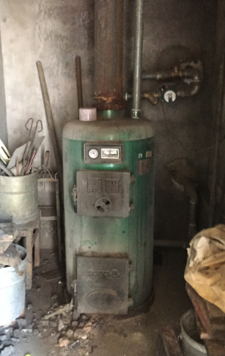
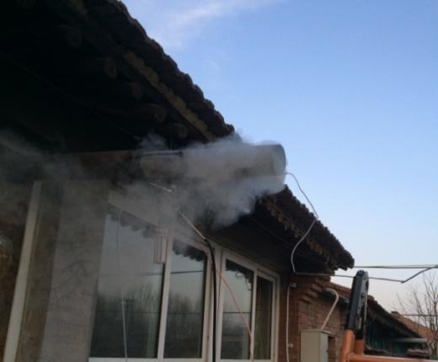
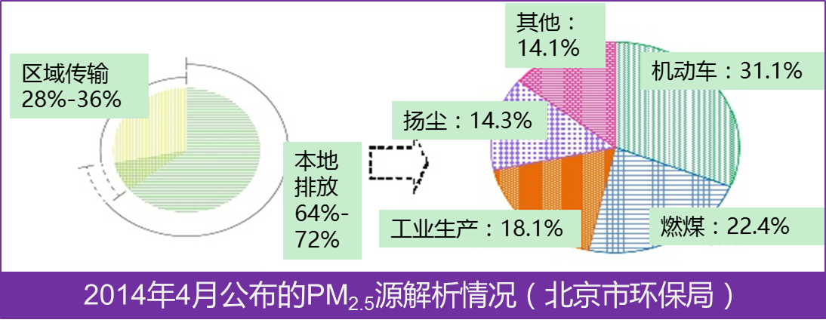
散煤燃烧是一个重要源头

Slide 24
散煤燃烧是一个重要源头
测试结果表明：北京农村家庭固体燃料燃烧每年产生约3.28万吨PM_{2.5}、0.76万吨SO₂和1.47万吨NO_{x}，总PM_{2.5}排放对本地污染排放的贡献率为14.4%-18.5%，与工业生产的排放量相当。
目前郊区冬季采暖造成的PM_{2.5}排放是我市原来四大燃煤热电联产电厂全年排放量的6倍，SO₂排放是电厂的2.5倍，氮氧化合物处于同一水平。
《中国建筑节能年度发展研究报告2016》

Slide 25
推进北方地区冬季清洁取暖是大事
习近平强调，推进北方地区冬季清洁取暖等6个问题，都是大事，关系广大人民群众生活，是重大的民生工程、民心工程。推进北方地区冬季清洁取暖，关系北方地区广大群众温暖过冬，关系雾霾天能不能减少，是能源生产和消费革命、农村生活方式革命的重要内容。

Slide 26
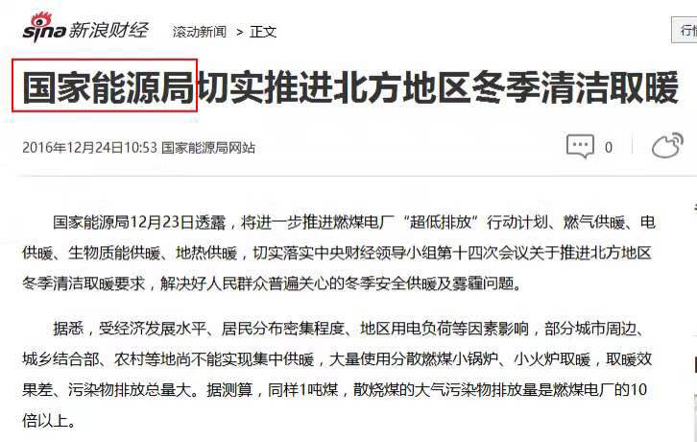
国家能源局等鼓励热泵等方式替代燃煤供暖

Slide 27
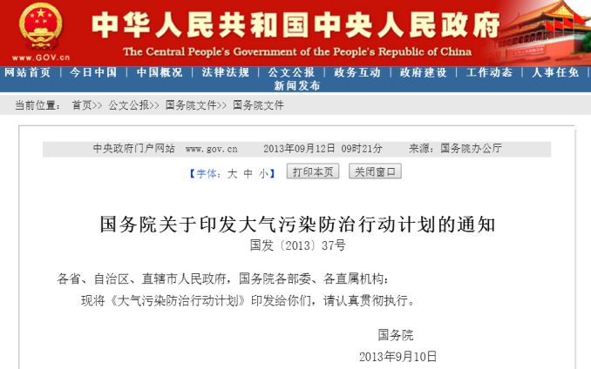
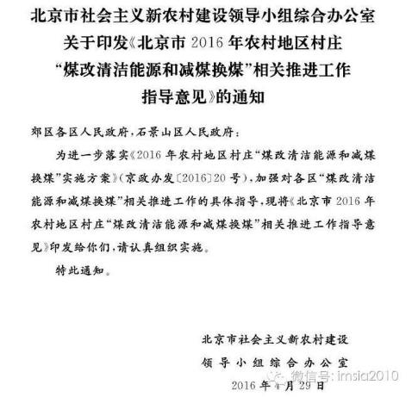
空气源热泵供热产业发展现状-供暖应用 “煤改电”加速的首要动因-大气污染防治
政策名称 | 发布单位
《大气污染防治行动计划》 | 国务院办公厅
《关于推进电能替代的指导意见》 | 国家发改委
《京津冀大气污染防治强化措施2016-2017》 | 环保部及京津冀三地政府
《北京市2013-2017年清洁空气行动计划》 | 北京市政府
《2013/14/15/16年北京市农村地区村庄“煤改清洁能源”和“减煤换煤”工作方案》 | 北京市政府办公厅
《北京市2016年农村地区村庄“煤改清洁能源和减煤换煤”相关推进工作指导意见》 | 北京市新农办
《关于印发推进城乡采暖“煤改电”试点工作实施方案的通知》 | 山西省政府
《农村清洁能源开发利用工程》 | 河北省农业厅
《关于加快推进电能替代工作的实施意见》 | 山东省发改委
《河南省电能替代工作实施方案》 | 河南省发改委

Slide 28
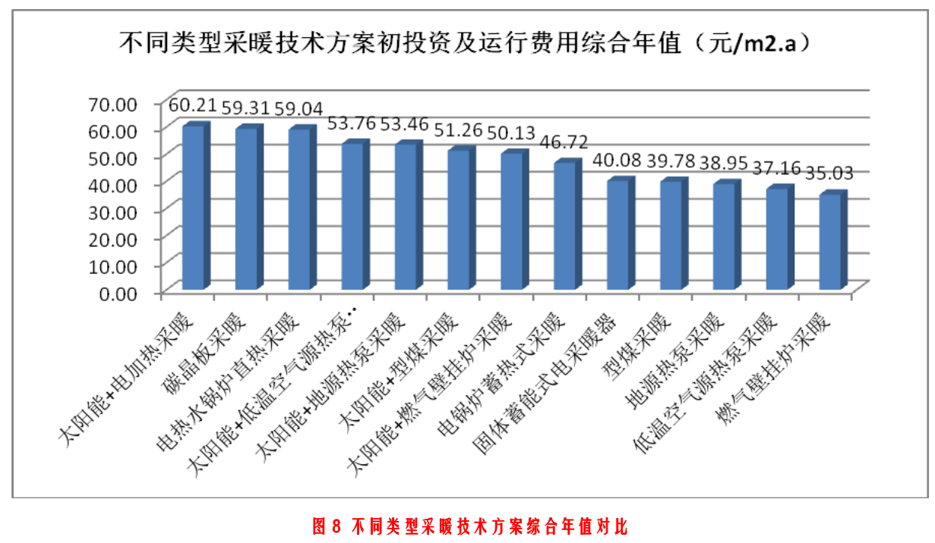
空气源热泵供暖优势
相对于其他电供暖方式，空气源热泵供暖系统的初投资较高，但运行费用较低。从整个生命周期角度来看，空气源热泵供暖系统具有较低的综合年值。
从8-10年的运行整体成本计算，空气源热泵也优于其他类型的电采暖设备。
同时相对直热式电采暖，空气源热泵所需电网升级费用较低。直接电热（电锅炉、电热膜、电热缆等）直接把高品位电力转换为低品位热量，能源效率相对较低。同时在农村推广，需要大规模增大农网供电容量，户容量要从目前的4~6kW增加到10kW以上，电网改造投资更加巨大。
北京市新能源与可再生能源协会 2015年分析报告

Slide 29
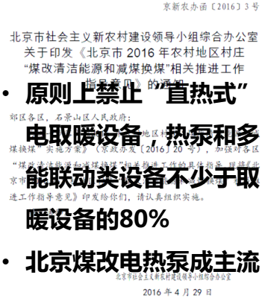
空气源热泵供暖
北京地区经过多年的“煤改清洁能源”实践，综合多方面的考虑，现在已经将空气源热泵选定为主要“煤改电”技术路径。要求占到80%的比例。
北京市区财政直接补贴设备投资的约90%。
每户约24000-28000元，部分最高可以到6万多。
《北京市2016年农村地区村庄“煤改清洁能源和减煤换煤”相关推进工作指导意见》
2015年北京煤改电约5万户，有15个品牌空气源热泵整机制造企业在10个远郊区县入围中标，空气源热泵设备安装总量约5500-6000台。煤改电中空气源热泵比例大概占10%。
2016年北京煤改电，14各区县煤改电，涉及598个村（463个环保部督查无煤化村）约20万户，13个区县招标含空气源热泵，3号文要求热泵或多能互补80%。空气源热泵72家品牌中标，招标总量超过15万户。基本已完成安装。
天津武清全额
2016年天津武清区煤改电，10月才开始招标，10个品牌中标（11月17日），3.1万户要完成安装。（正在进行中）招标10.7万户。

Slide 30
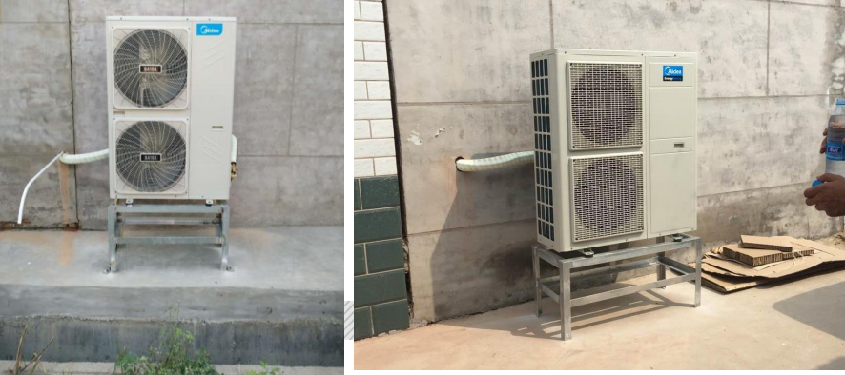
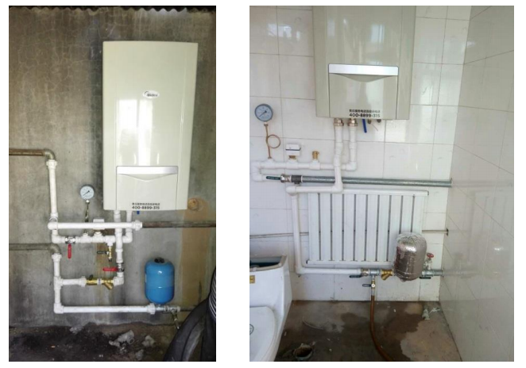
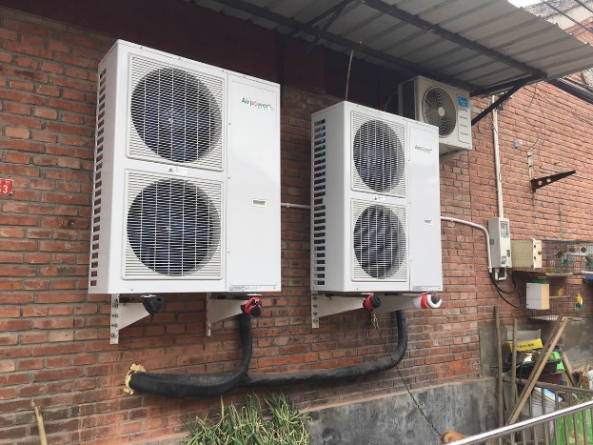
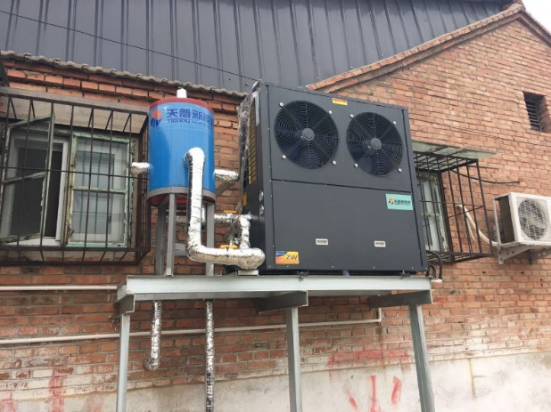
空气源热泵供热产业发展现状-供暖应用 “煤改电” 空气源热泵供暖项目实例-北京

Slide 31
空气源热泵供热产业发展现状-供暖应用 2016年在“煤改电”的推动下空气源热泵(热水)供暖突飞猛进
2015年低温空气源热泵热水供暖机组的国内的销售量来看，空气源热泵热水供暖机组国内销量达到了2.97万台。
2016年全年预期空气源热泵热水供暖机组的销售台数可以达到20万台以上，相对于2015年实现约700%增长。
>700%
406%

Slide 32
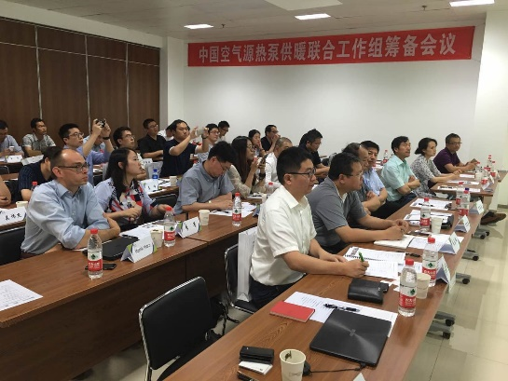
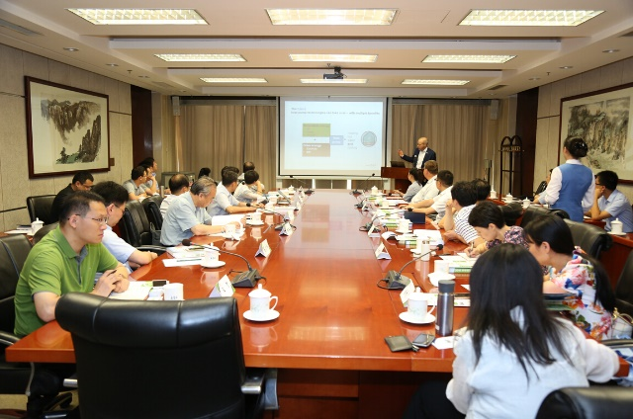
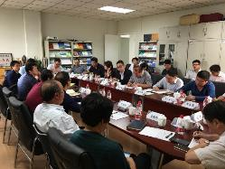
空气源热泵供热产业发展现状-供暖应用 “煤改电” 空气源热泵供暖-中国热泵产业联盟的行业组织工作
前期方案的参与讨论，市政府“煤改清洁能源”专家组，“减煤也要节能”，积极支持热泵应用，就热泵的社会经济性能提供研究数据和资料。
过程组织-组织行业积极与主管部门沟通反馈进度问题和情况
-与供热领域的行业机构积极合作，散热器行业对接等
市农委、散热器委员会等单位技术座谈，空气源热泵联合工作组
6月28日
市农委、欧洲热泵协会
国际能源署等专家技术座谈
8月10日
市农委\区县农委代表与
中标企业座谈会
反馈进度和问题
9月22日 12家
10月22日 72家

Slide 33
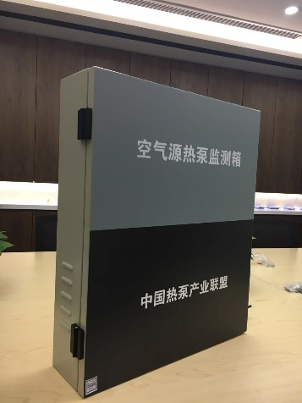
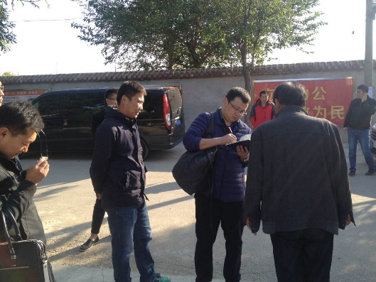
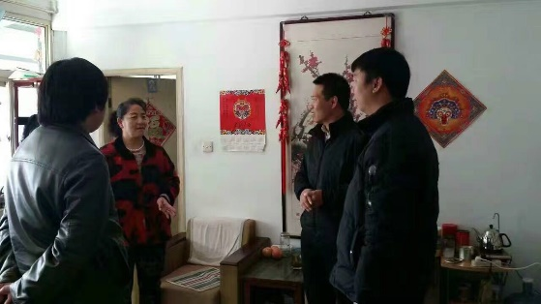
空气源热泵供热产业发展现状-供暖应用 “煤改电” 空气源热泵供暖-中国热泵产业联盟的进度督察和保障
过程保障-市农委委托中国节能协会，从9月开始执行北京“煤改清洁能源”的进度督察工作。四个小组，463个村全走遍。积极反馈进度和问题。现在要求663个村，每周出报告。
建设安全运行平台。进行全供暖季节的能效评估工作。
安全运行平台研讨会、典型点的现场监测
8月10日
9月20日至今

Slide 34
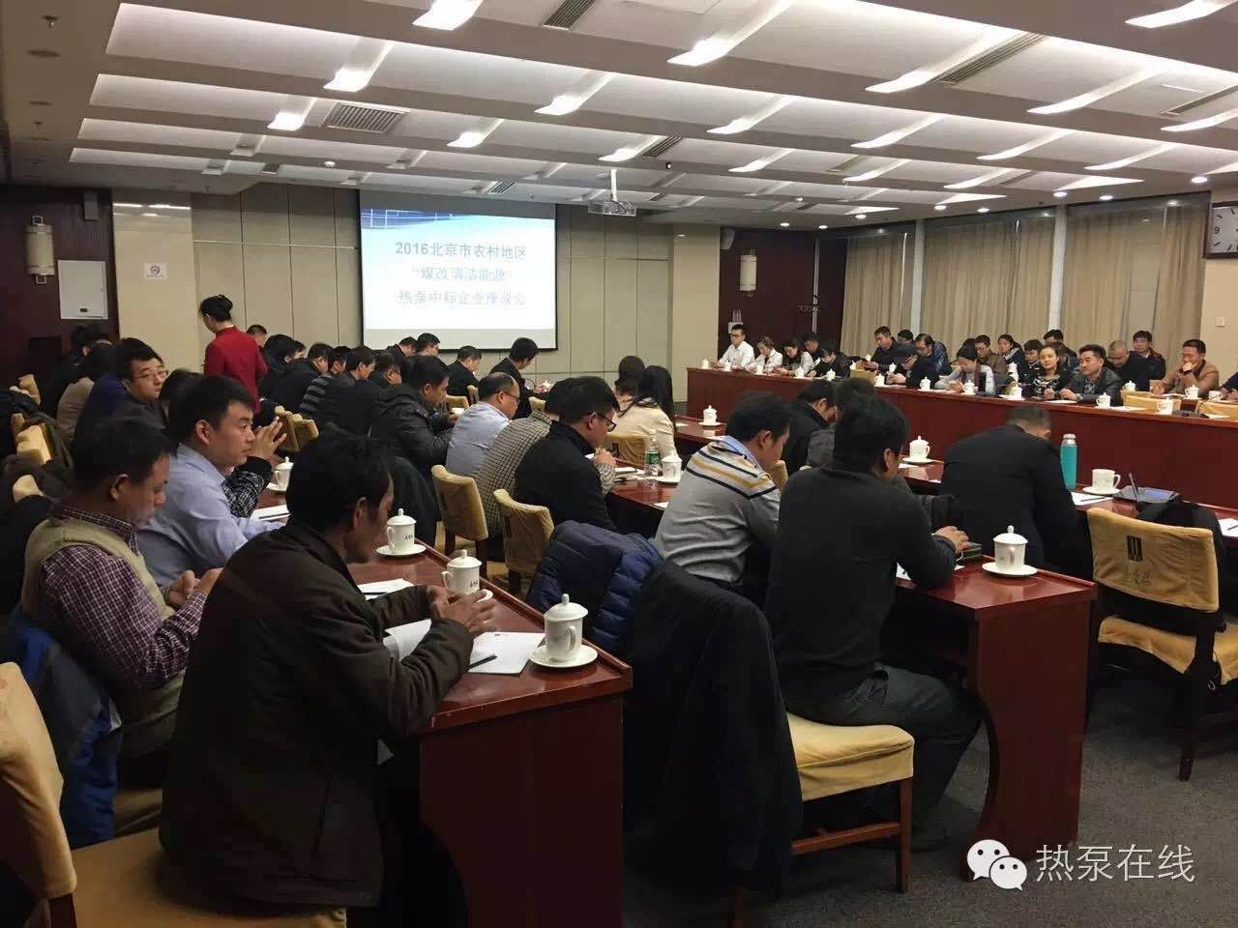
空气源热泵供热产业发展现状-供暖应用 “煤改电” 空气源热泵供暖-2017组织和计划
11月28日受市农委委托协会组织了中标企业座谈会，就17年验收和招标进度与企业进行了沟通，听取了企业对于新一年技术要求和计划实施过程的意见反馈。主管领导指出2017年煤改清洁能源招投标工作在17年第一季度全部完成，4月份后各中标企业就将开始施工。煤改清洁能源规模进一步扩大。
协会和联盟协助主管部门就新一年的政策制定做部分行业调研工作

Slide 35
谢谢大家！
songzhk@nim.ac.cn
Notes:
中国空气能产业同仁，愿与各相关行业领导、专家，一起携手，共同开创空气能产业的美好未来，为我们祖国的蓝天白云、绿水青山贡献我们的力量！

